Slide 1
HTML 4.0
萬維網 WWW (World Wide Web)
HTML (HyperText Markup Language) 電腦語言，編寫網頁
HTML由文本 (text) 和 標籤 (tags)組成
經瀏覽器 (web browser) 演譯於屏幕上
常用的瀏覽器( )有: IE Firefox, Safari, Google Chrome
50

Slide 2
結構：文字檔 index.htm, default.htm, abc.php, xyz.asp
<HTML>
</HTML>
<HEAD>
</HEAD>
<TITLE>我的第一個網頁</TITLE>
<STYLE>樣式表</STYLE>
<SCRIPT>javascript</SCRIPT>
標題
格式
程式
<BODY>
</BODY>
姓名：陳大文
班號：5A12
興趣：游泳、電腦
電話：2874-3121
地址：鴨利洲利東邨
自訂：… 理想, 政黨, 偶像, 願望, …
內容
標籤TAG

Slide 3
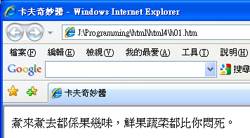
教材
筆記/例子: http://www.ablmcc.edu.hk/~scy/home/
自學短片: http://www.ablmcc.edu.hk/~scy/cprogram/
基本網頁
<html>
<head>
<title>卡夫奇妙醬</title>
</head>
<body>
煮來煮去都係果幾味，
鮮果蔬菜都比你悶死。
</body>
</html>
不分行
瀏覽器browser
<p>
<br>
\n
下一行

Slide 4
超連結 hyperlink
<a href="http://www.homail.com">Hot Mail</a>
<br>
Mr. <a href="http://www.ablmcc.edu.hk/~scy/">Szeto</a>
<br>
<a href="http://www.yahoo.com" target ="_blank">
Yahoo</a>
Hot Mail
Mr. Szeto
Yahoo
示範+實習
圖像 image
<img src="school.gif">
<img src="school.gif" align="left"
width="10" height="15" alt="tool tips">
<img src="images/school.gif" align="right">
<img src="images/school.gif" align="center">
✓

Slide 5
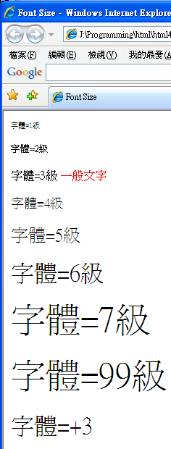
字體大小 1-7
<font size="1">字體=1級</font><p>
<font size="2">字體=2級</font><p>
<font size="3">字體=3級</font>
<font size="4">字體=4級</font><p>
<font size="5">字體=5級</font><p>
<font size="6">字體=6級</font><p>
<font size="7">字體=7級</font><p>
<font size="99">字體=99級</font><p>
一般文字<p>
<font size="+3">字體=+3</font><p>
<basefont size="7" face="Arial"
color="#0000ff">
<font size="6" color="#ff0000"
face="Verdana">ABC College</font>
http://www.ablmcc.edu.hk/~scy/home/javascript/selcolor.htm

Slide 6
字體
<strong> | 粗體Strong | </strong>
<b> | 粗體Bold | </b>
<i> | 斜體Italic | </i>
<u> | 底線Underline | </u>
<em> | 強調Emphasize | </em>
<sup> | 上標Superscript | </sup>
<sub> | 下標Subscript | </sub>
<tt> | 打字Teletype | </tt>
<big> | 大Big | </big>
<small> | 小Small | <small>
X<sup>3</sup> <p>
y<sub>2</sub>–y<sub>1</sub>
X³
y₂–y₁

Slide 7
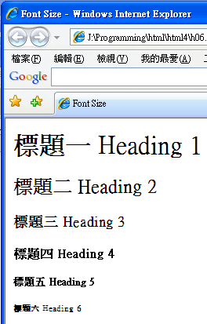
標題 Heading 1-6
<h1>標題一 Heading 1</h1>
<h2>標題二 Heading 2</h2>
<h3>標題三 Heading 3</h3>
<h4>標題四 Heading 4</h4>
<h5>標題五 Heading 5</h5>
<h6>標題六 Heading 6</h6>
<h1 align="center">HTML</h1>
<hr>
靠中
horizontal line 橫線
獨立一行
粗體
<hr size=5 width=50% align=center color=red noshade>

Slide 8
練習一: myself.htm
<p align="left">西瓜</p>
<p align="center">芒果</p>
<p align="right">香蕉</p>
Login: cs1xx
姓名：陳大文
性別：男
班號：5A12
興趣：游泳、電腦
電話：2874-3121
地址：鴨利洲利東村
自訂： 強項
理想/目標
政黨
偶像
願望
table
西瓜
芒果
香蕉
<center>卡夫奇妙醬</center>
實習
要求:
字體、字形大小、顏色
圖片 (e.g. 個人相片)
超連結 (文字/圖片)

Slide 9
Hyper link & Book mark
問：世界上最長的是什麼車?
<a href="#answer">答案</a>
<a name="answer">答：塞車
卡夫奇妙醬
<blockquote>
<p>煮來煮去都係果幾味，
<p>鮮果蔬菜都比你悶死。
<blockquote>
<p>用卡夫奇妙醬，
<p>創出假日風味。
</blockquote>
</blockquote>
縮
排

Slide 10
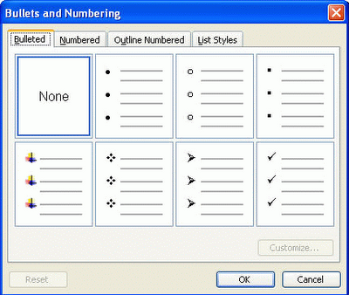
Unordered List 項目符號
Ordered List 自動編號
<ul> <li>HK</li> <li>Kln</li> </ul>
<ul type="disc"> <li>HK</li> <li>Kln</li> </ul>
<ul type="circle"> <li>HK</li> <li>Kln</li> </ul>
<ul type="square"> <li>HK</li> <li>Kln</li> </ul>
<ul> <li type="disc"> HK</li> <li type="circle">Kln</li> <li type="square">NT</li> </ul>
<ol> <li>HK</li> <li>Kln</li> </ol>
<ol type="1" start="11"> <li>HK</li> <li>Kln</li> </ol>
<ol type="i"> <li>i. HK</li> <li>ii. Kln</li> </ol>
<ol type="a"> <li>a. HK</li> <li>b. Kln</li> </ol>
<ol type="A"> <li value="2">HK</li> <li value="4">Kln</li> <li value="6">NT</li> </ol>
● HK
● Kln
1. HK
2. Kln
11. HK
12. Kln
○ HK
○ Kln
i. HK
ii. Kln
■ HK
■ Kln
a. HK
b. Kln
● HK
○ Kln
■ NT
B. HK
D. Kln
F. NT

Slide 11
表格 Table
table row
table data
<table border=2>
</table>
<tr>
<tr>
<tr>
<tr>
A1 | A2 | A3
B1 | B2 | B3
C1 | C2 | C3
D1 | D2 | D3
<td>A1</td> | <td>A2</td> | <td>A3</td>
<td>B1</td> | <td>B2</td> | <td>B3</td>
<td>C1</td> | <td>C2</td> | <td>C3</td>
<td>D1</td> | <td>D2</td> | <td>D3</td>
</tr>
</tr>
</tr>
</tr>
column1
column2
column3
row1
row2
row3
row4
<td colspan=3> A1, A2, A3 </td>
<td> B1 </td> | <td rowspan=2> B2, C2 </td> | <td> B3 </td>
<td> C1 </td> |  | <td> C3 </td>
<td> D1 </td> | <td> D2 </td> | <td> D3 </td>

Slide 12
<table width=80% border=1 align=center>
</table>
<tr align=center>
<td colspan=3>Cell 1</td>
</tr>
Cell 1
Cell 2 | Cell 3 | Cell 4
Cell 5 |  | Cell 6
<tr align=center>
<td>Cell 2</td>
<td rowspan=2>Cell 3</td>
<td>Cell 4</td>
</tr>
<tr>
<td nowrap>Cell 5</td>
<td>Cell 6</td>
</tr>
tr = table row 橫行
align=center 置中
rowspan=2 佔2行
td = table data (column) 欄
nowrap 不要自動換列

Slide 13
<table bgcolor=lavender cellpadding=5 cellspacing=10>
</table>
<tr> | 姓名： | 陳大文 | </tr>
<tr> | 班別： | 5A | </tr>
<tr> | 出生日期： | 25/12/1990 | </tr>
<table border=1 cellpadding=5>
<tr>
<th>Name:</th>
<td>Chan Tai Man</td>
</tr>
<tr>
<th>Class:</th>
<td>F.7A</td>
</tr>
</table>
border 邊界
Name: | Chan Tai Man
Class: | F.7A
tr = table row
th = head (bold, center)
td = table data (column)

Slide 14
<table width=60% border=0
cellPadding=2 cellSpacing=3 align=center bgcolor=pink>
<tr>
<td width="20%" align="left">cell 1</td>
<td width="20%" align="center">cell 2</td>
<td width="20%" align="right">cell 3</td>
</tr>
<tr>
<td align="center" bgcolor=#FF0000>cell 4</td>
<td align="center" bgcolor=#00FF00>cell 5</td>
<td align="center" bgcolor=#0000FF>cell 6</td>
</tr>
</table>

Slide 15
練習二: calendar.htm
SUN | MON | TUE | WED | THU | FRI | SAT
1 | 2 | 3 | 4 | 5 | 6 | 7
8 | 9 | 10 | 11 | 12 | 13 | 14
15 | 16 | 17 | 18 | 19 | 20 | 21
22 | 23 | 24 | 25 | 26 | 27 | 28
29 | 30 | 31
實習

Slide 16
練習三: calendar.htm
假設輸入為: Hello there world. How are you today?
 | 格式 | 進階輸入句子 | 註解 | s 值
1 | %[^\n] | scanf("%[^\n]", s) ; | 直至出現 \n 為止 | Hello there world. How are you today?
2 | %[elHo] | scanf("%[elHo]", s) ; | 只容許 elHo | Hello
3 | %[^rw] | scanf("%[^rw]", s) ; | 直至出現 r 或 w | Hello the
4 | %[^H] | scanf("%[^H]", s) ; | 直至出現 H 為止
表格
開啟: Introduction to C - cityU.htm
修改 TOC (自動編號+超連結)

Slide 17
網頁中的網頁
例子
<iframe name="frame01" src="chp1.htm"
width="40%" height=400 align="top">
<iframe name="frame02" src="chp2.htm"
align="left" scrolling="auto">
<iframe name="frame03" src="chp3.htm"
iframeborder=1 scrolling="no">
<iframe name="frame04" src="chp4.htm"
marginwidth=20 marginheight=20>

Slide 18
例子： 香港地圖 市政圖書館地址
<img src="images/hkmap.jpg" usemap="#map1">
<map name="map1">
<area href="t1.htm" alt="map of Hong Kong"
coords="0,0,50,50" target="main">
<area href="t2.htm" shape="circle"
coords="100,100,20">
<area href="t3.htm" shape="rect"
coords="0,200,100,270">
<area href="t4.htm" shape="poly"
coords="150,200,100,250,200,250">
</map>

Slide 19
<meta HTTP-EQUIV="REFRESH"
content="10; url=http://www.ablmcc.edu.hk/~scy/">
<META HTTP-EQUIV="Site-Enter"
content="revealTrans(Duration=1.0,Transition=15)">
<META HTTP-EQUIV="Site-Exit"
content="revealTrans(Duration=1.0,Transition=16)">
<meta name="description" content="Free Web tutorials" /> <meta name="keywords" content="HTML,CSS,XML,JavaScript" /> <meta http-equiv="Content-Type" content="text/html; charset=Big5" />

Slide 20
<marquee behavior="scroll">跑馬燈1</marquee>
<marquee behavior="slide" direction="right" loop="infinite">
跑馬燈2</marquee>
<bgsound src="sound/school.mid" loop="-1">背景音樂
文字一
<pre>
pre-formatted text 預定格式
煮來煮去都係果幾味，
鮮果蔬菜都比你悶死。
用卡夫奇妙醬，
創出假日風味。
</pre>
文字二
文字一
pre-formatted text 預定格式
煮來煮去都係果幾味，
鮮果蔬菜都比你悶死。
用卡夫奇妙醬，
創出假日風味。
文字二

Slide 21
<html>
<head>
<LINK REL="StyleSheet" HREF="global.css" TYPE="text/css">
<style type="text/css">
font {color:blue; font-size:20}
#D1 {color:red; font-size:30}
#D2 {color:rgb(255,0,0); font-size:30}
.C1 {color:green; font-size:40}
th, td {font-family: "lucida console"; font-size:10pt; white-space: nowrap; }
</style>
</head>
樣式表 style
<body>
<font>HTML tag</font>
<font id=D1> 文字一 </font>
<font class=C1> 文字二 </font>
<span style={color:navy}> 特殊 Special </span>
<span id=D2> 文字三 </span>
</body>
</html>

Slide 22
表單: form
http://www.ablmcc.edu.hk/~scy/home/javascript/form.htm
<form name="form1" method="POST" action="register.php">
</form>
<input type="hidden" name="level" value="F.7">
<input type="text" name="name" size="36" value="Chan Tai Man">
<input type="password" name="pwd" size="10" value="123456">
<textarea name="comment" rows="3" cols="40">comments</textarea>
<input type="checkbox" name="elective" value="CA">Computer
<input type="checkbox" name="elective" value="MS">Maths
<input type="radio" name="sex" value="m" checked>Male
<input type="radio" name="sex" value="f">Female
<select size="1" name="yob" style="font-size: 12pt">
<option value="4" selected>1984</option>
<option value="5">1985</option>
<option value="6">1986</option>
</select>
<input type="submit" value="Submit" name="B1">
<input type="reset" value="Reset" name="B2">

Slide 23
<script>
function test1(){
if(document.all.gender[0].checked==true)
document.all.gender.value = document.all.gender[0].value;
else
document.all.gender.value = document.all.gender[1].value;
}
function test2(){
alert( document.all.grade.selectedIndex
+" of " +document.all.grade.length);
if(document.all.grade[0].selected==true) alert("A selected");
}
function test3(){
var msg = "";
for(i=0;i<document.all.subj.length;i++)
if(document.all.subj[i].checked) msg += i+" ";
alert(msg);
}

Slide 24
<body onload="init();">
<p>radio button:<p>
<input type=radio name="gender" value="男" onclick="test1()" checked>Male
<input type=radio name="gender" value="女" onclick="test1()">Female
<p>text box:<p>
<input type=text name=gender value=M size=2>
<p>drop down list:<p>
<select size="1" name="grade" onchange="test2()">
<option value="A">A</option> <option value="B">B</option>
<option value="E" selected>E</option>
</select>
<p>check box:<p>
<input type=checkbox name="subj" value="C" onclick="test3()" checked>C
<input type=checkbox name="subj" value="Java" onclick="test3()" >Java
<input type=checkbox name="subj" value="Pascal" onclick="test3()" >Pascal
<p>textarea:<p>
<textarea name=comments rows=7 cols=80>comments</textarea><p>
</body>

